Slide 1


PPO、GRPO的理论基础
策略梯度
与Reinforce算法
东川路第一可爱猫猫虫

Slide 2

主要内容
感谢粉丝大佬
熊大之光
的充电
Value-based方法遇到的问题
问题的本质
如何解决
policy-based方法
策略梯度方法
梯度下降与梯度上升
策略梯度定理
Reinforce算法

Slide 3
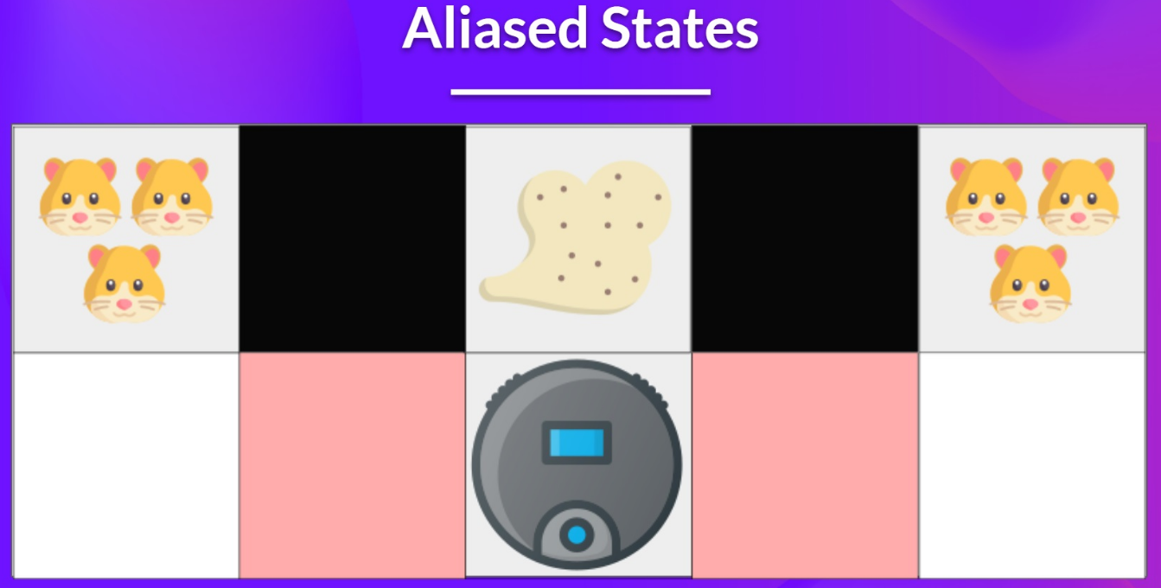
Value-based方法遇到的问题
Q-learning等基于value的方法里
我们最小化损失函数来逼近Q函数
这里的策略是隐式的，是基于值函数的

Slide 4
吸尘器避仓鼠找灰尘
两个红色区域里，智能体的感知态是相同的
Q (s,a) 的输入是智能体的感知态s，而非环境的真实状态
所有共享同一感知态s的真实状态（如 S₁和 S₂），其动作a的Q值会被混合计算
perceptual aliasing 混淆感知态
智能体无法为S₁和S₂分别学习左 / 右动作的价值
S₁和S₂的经验会混合更新S_alias的Q 值
值函数方法的策略是 从 Q 值推导的副产品，本质是准确定性策略，无法在 S_alias 下稳定输出随机动作

Slide 5

问题的本质
Q 值与感知态的强绑定
无法学习随机策略
无法区分感知相同但需求不同的状态
确定性（准确定性）策略无法应对非对称

Slide 6
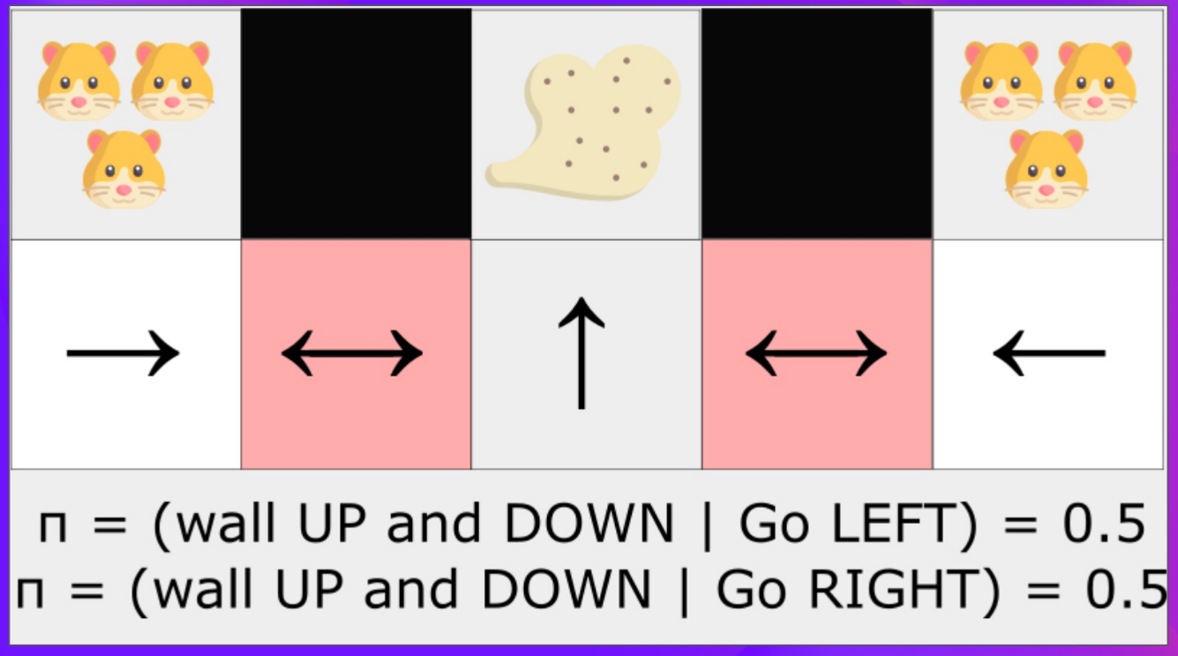
如何解决
不再学习值函数，直接显式学习策略（policy-based)
这样就可以学习到随机的策略，而不会被一直卡住

Slide 7
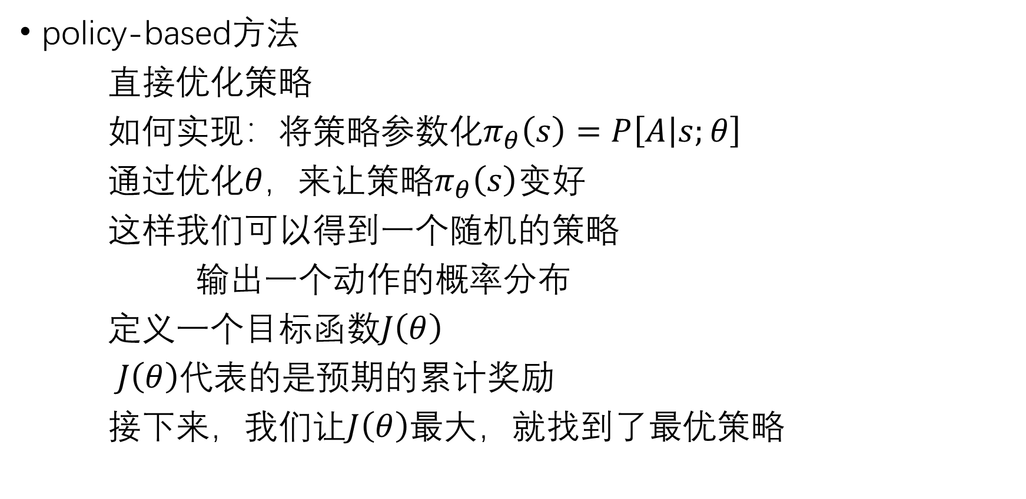
policy-based
policy-based方法
直接优化策略
如何实现：将策略参数化$π_{θ}\left(s\right)=P\left[A | s;θ\right]$
通过优化$θ，$来让策略$π_{θ}\left(s\right)$变好
这样我们可以得到一个随机的策略
输出一个动作的概率分布
定义一个目标函数$J\left(θ\right)$
$J\left(θ\right)$代表的是预期的累计奖励
接下来，我们让$J\left(θ\right)最大$，就找到了最优策略

Slide 8

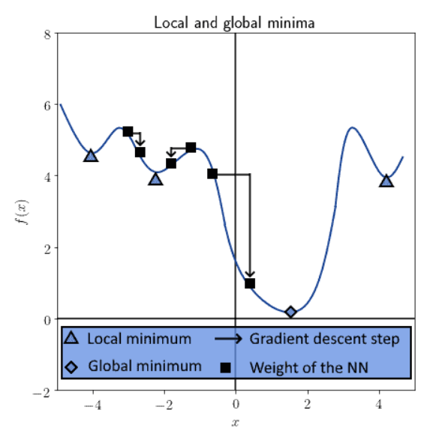
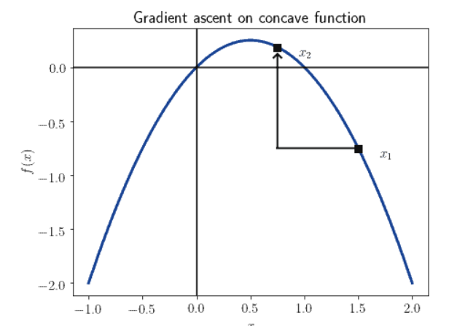

策略梯度方法
通过梯度上升的方法让$J\left(θ\right)最大$
称为策略梯度
梯度下降与梯度上升

Slide 9
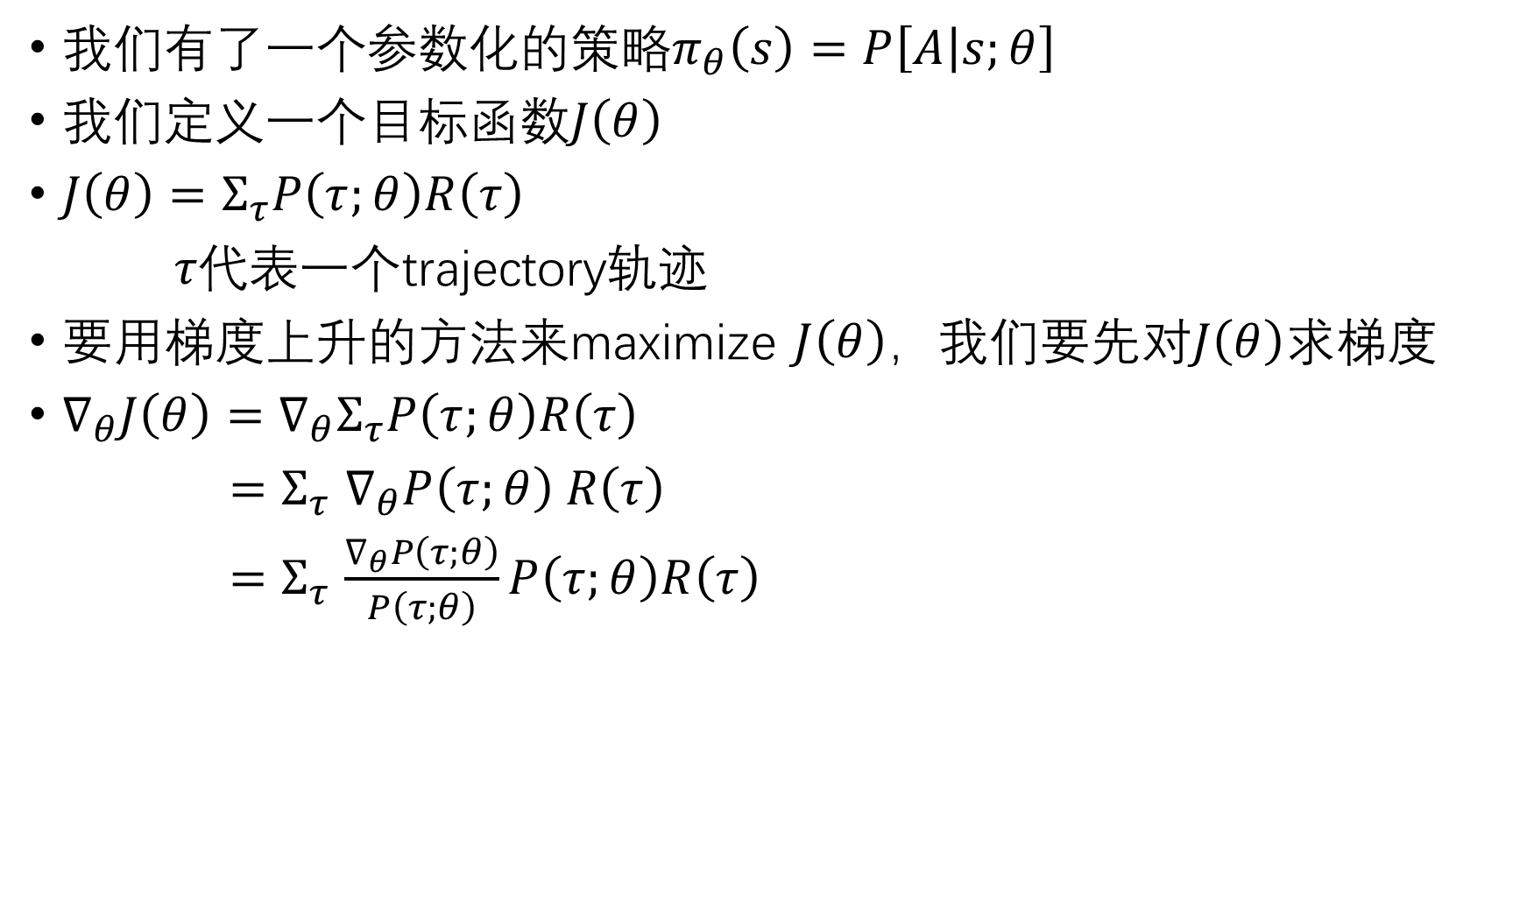
策略梯度方法
我们有了一个参数化的策略$π_{θ}\left(s\right)=P\left[A | s;θ\right]$
我们定义一个目标函数$J\left(θ\right)$
$J\left(θ\right)=Σ_{τ}P\left(τ;θ\right)R\left(τ\right)$
$τ代表一个$trajectory轨迹
要用梯度上升的方法来maximize $J\left(θ\right)，$我们要先对$J\left(θ\right)求梯度$
$∇_{θ}J\left(θ\right)=∇_{θ}Σ_{τ}P\left(τ;θ\right)R\left(τ\right)$
$=$ $Σ_{τ}$ $∇_{θ}P\left(τ;θ\right) R\left(τ\right)$
$=$ $Σ_{τ}$ $\frac{∇_{θ}P\left(τ;θ\right)}{P\left(τ;θ\right)}P\left(τ;θ\right)R\left(τ\right)$

Slide 10

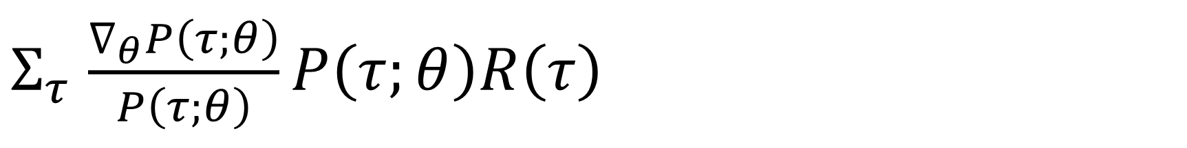
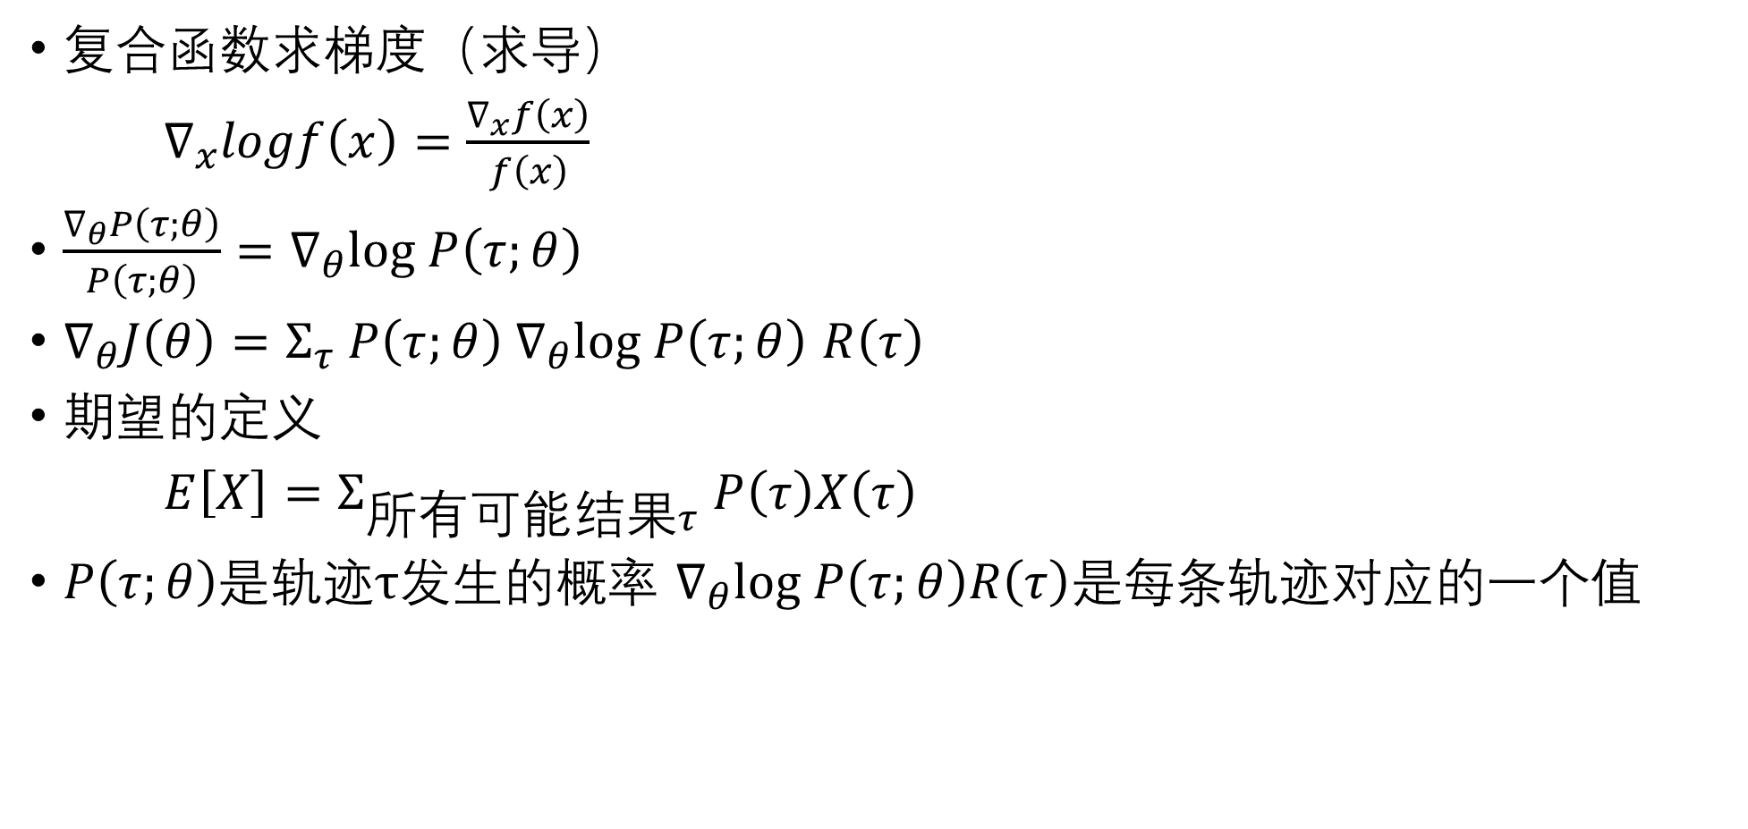
$Σ_{τ}$ $\frac{∇_{θ}P\left(τ;θ\right)}{P\left(τ;θ\right)}P\left(τ;θ\right)R\left(τ\right)$
复合函数求梯度（求导）
$∇_{x}logf\left(x\right)=\frac{∇_{x}f\left(x\right)}{f\left(x\right)}$
$\frac{∇_{θ}P\left(τ;θ\right)}{P\left(τ;θ\right)}=$ $∇_{θ}log P\left(τ;θ\right)$
$∇_{θ}J\left(θ\right)=$ $Σ_{τ} P\left(τ;θ\right) ∇_{θ}log P\left(τ;θ\right)$ $R\left(τ\right)$
期望的定义
$E\left[X\right]=Σ_{所有可能结果τ} P\left(τ\right)X\left(τ\right)$
$P\left(τ;θ\right)是$轨迹$τ$发生的概率 $∇_{θ}log P\left(τ;θ\right)R\left(τ\right)$是每条轨迹对应的一个值

Slide 11
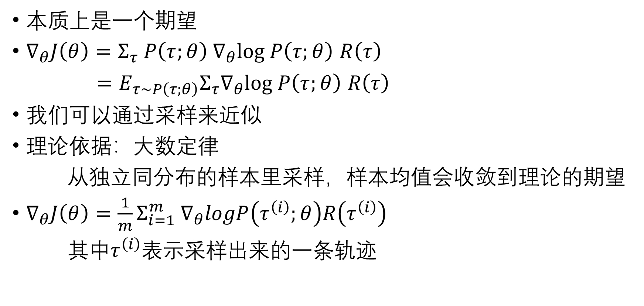
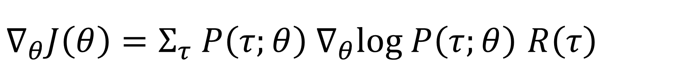
$∇_{θ}J\left(θ\right)=$ $Σ_{τ} P\left(τ;θ\right) ∇_{θ}log P\left(τ;θ\right)$ $R\left(τ\right)$
本质上是一个期望
$∇_{θ}J\left(θ\right)=$ $Σ_{τ} P\left(τ;θ\right) ∇_{θ}log P\left(τ;θ\right)$ $R\left(τ\right)$
$=E_{τ∼P\left(τ;θ\right)}Σ_{τ}∇_{θ}log P\left(τ;θ\right) R\left(τ\right)$
我们可以通过采样来近似
理论依据：大数定律
从独立同分布的样本里采样，样本均值会收敛到理论的期望
$∇_{θ}J\left(θ\right)=$ $\frac{1}{m}Σ_{i=1}^{m}{ ∇}_{θ}logP\left(τ^{\left(i\right)};θ\right)R\left(τ^{\left(i\right)}\right)$
其中$τ^{\left(i\right)}$表示采样出来的一条轨迹

Slide 12
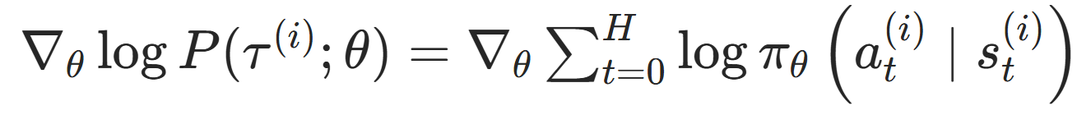
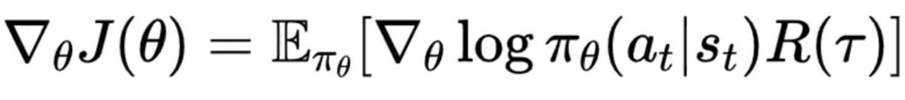

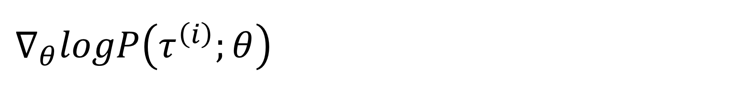
$${ ∇}_{θ}logP\left(τ^{\left(i\right)};θ\right)$$
$P\left(τ;θ\right)=\prod_{t=0}{P\left(s_{t+1} | s_{t};a_{t}\right)π_{θ}\left(a_{t} | s_{t}\right)}$

Slide 13

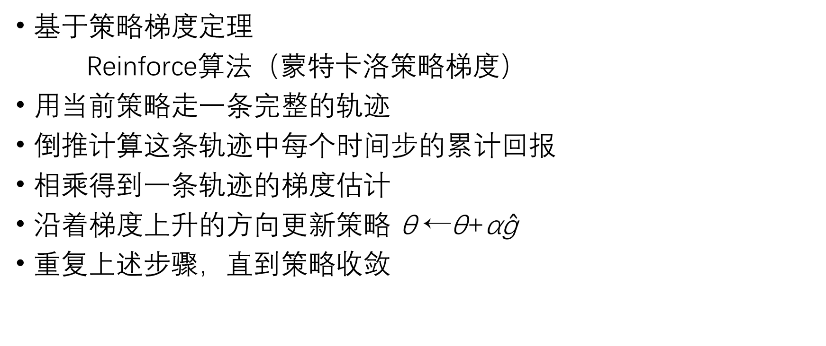
策略梯度定理
基于策略梯度定理
Reinforce算法（蒙特卡洛策略梯度）
用当前策略走一条完整的轨迹
倒推计算这条轨迹中每个时间步的累计回报
相乘得到一条轨迹的梯度估计
沿着梯度上升的方向更新策略 θ ←θ+αg$̂$
重复上述步骤，直到策略收敛

